Slide 1
Testavimas
Daiva Jankauskaitė

Slide 2
Agenda
Kas yra programinės įrangos testavimas
Testavimo tikslai, principai ir metodai
Funkcinių ir nefunkcinių reikalavimų testavimas
Testavimas programinės įrangos kūrimo modeliuose
Testavimo lygiai
Testavimo procesas
Klaidų valdymo sistema
Testavimo įrankiai
Reikalavimui testuotojui
Nuorodos
Praktinė užduotis

Slide 3
Kas yra programinės įrangos testavimas?
Sistemos ar programos operacijos vykdymas ar simuliavimas.
Programos analizavimas siekiant surasti problemas ir klaidas.
Nustatymas, ar programa daro tai, ką turi daryti, ir nedaro to, ko neturi daryti.
Įvertinimas, ar programa atitinka jai keliamus reikalavimus.
Reikalavimų ir projektavimo peržiūra.
Notes:
Klaida - netinkamų kompiuterio, programos arba žmogaus veiksmų, neteisingų duomenų arba sutrikimų rezultatas.

Slide 4
Testavimo tikslai
Surasti klaidas ir sistemos trūkumus.
Nustatyti tikrąsias sistemos galimybes ir apribojimus.
Pateikti informaciją apie komponento, sistemos ar kito darbo produkto kokybę.
Įsitikinti, kad sistema yra užbaigta ir tinkama naudojimui ar integracijai su kita sistema.
Pateikti informaciją, kuri sumažintų klaidų atsiradimą.
Atskleisti klaidas anksčiau, sistemos kūrimo proceso pradžioje.
Notes:
Klaidų atradimas ir prevencija – vieni svarbiausių testavimo tikslų.

Slide 5
Testavimo principai
Testavimas gali parodyti, kad programoje yra klaidų, tačiau negali parodyti, kad joje nėra klaidų.
Išsamus programos testavimas yra negalimas.
Visos klaidos negali būti surastos.
Pareto principas: 80% klaidų randama sistemos 20% moduliuose.
Įvairių programų testavimas yra skirtingas.
Anksti pradėti testavimą.
Testavimas yra technikų rinkinys.
Testavimas yra procesas.
Notes:
Geras testas yra tas, kuris suranda klaidą, nes jis sukuria galimybę pagerinti sistemos kokybę.

Slide 6
Testavimo metodai
Baltos dėžės testavimas – testuojama programa laikoma baltąja dėže, nes remiamasi žiniomis apie programos vidinę struktūrą (kaip ji suprogramuota). Galima patikrinti, ar visi modulio keliai yra įvykdomi, ar loginiai kintamieji yra patikrinti su abiem sąlygomis, ar visi ciklai patikrinti su jų ribinėmis sąlygomis ir t.t.
Juodos dėžės testavimas – testuojama programa laikoma juodąja dėže, nes nesiremiama žiniomis apie programos vidinę struktūrą (kaip ji suprogramuota). Testuojamas programos veikimas iš naudotojo pozicijų.
Notes:
Abu metodai yra naudojami skirtinguose testavimo stadijose.
Baltos dėžės testavimas atliekamas dažniausiai ankstesnėse stadijose, juodos dėžės testavimas – naudojamas vėliau.

Slide 7
Testavimo metodai
Statinis testavimas – tai kuriamos programinės įrangos kokybės įvertinimas be jos vykdymo. Tai reikalavimų, projektavimo ar programinio kodo peržiūros.
Pozityvus ir negatyvus testavimas. Pozityvus – ar programa daro tai, ką ji turi daryti. Negatyvus – ar programa nedaro to, ko neturi daryti.
Patirtimi paremtas testavimas – tai gebėjimas rasti klaidas, remiantis savo intuicija, patirtimi ir žiniomis.
Automatizuotas programinės įrangos testavimas.
Notes:
Tai testavimo metodai, kurie taikomi atlikti funkciniam ir nefunkciniam testavimui
Reikalavimų klaidų nustatymas analizės dokumentų peržiūrų metu kuo ankstesnėse projekto stadijose (analizės arba projektavimo stadijoje).
Patirtimi paremtas testavimas - tai gali būti žinios iš ankstesnių testavimo stadijų, patirtis testuojant panašią ar susietą sistemą ir t.t.
Šis testavimo metodas gali būti taikomas, kai norima greitai įvertinti produkto kokybę.
Automatizuotas testavimas naudojamas atlikti regresinį, našumo, patikimumo testavimus.

Slide 8
Funkcinių reikalavimų testavimas
Funkcionalumo testavimas – patikrinti duomenų įvedimo, paieškos, redagavimo, peržiūros, šalinimo atvejus; patikrinti atskirų laukų reikšmių pildymą ar pasikeitimą; patikrinti, ar yra kontrolė tarp susijusių laukų; patikrinti dokumentų ar ataskaitų generavimą. Tikrinamas klaidų apdorojimas – išsaugant įrašą, kai neužpildyti privalomi laukai, arba kai laukai užpildyti neteisingomis reikšmėmis. Tikrinama, ar sąsajos teisingai sąveikauja viena su kita ir duomenų srautas tarp jų yra nuoseklus.
Saugumo testavimas – patikrinti, ar sistema prieinama tik naudotojams, turintiems teisę naudotis sistema; patikrinti, ar sistemos naudotojui prieinama tik tie sistemos moduliai, tik tos funkcijos ir tik tie duomenys, kurie jam turi būti prieinami pagal suteiktas teises.

Slide 9
Nefunkcinių reikalavimų testavimas
Konfigūracijos testavimas – nustatyti, ar sistema tinkamai funkcionuoja esant reikalaujamoms programinės įrangos ar techninės įrangos konfigūracijoms.
Diegimo testavimas – įsitikinti, kad programa gali būti instaliuojama normaliomis ir nenormaliomis sąlygomis; įsitikinti, kad suinstaliuota programa dirba korektiškai; įsitikinti, kad programa tinkamai išinstaliuojama.
Apkrovos testavimas – ištirti sistemos elgesį ir veikimą esant skirtingiems darbo krūviams ir nustatyti problemines sritis. Testuojama esant normaliam darbo krūviui, didesniam darbo krūviui nei normalus, dideliam nepertraukiamam darbo krūviui.

Slide 10
Nefunkcinių reikalavimų testavimas
Streso testavimas – išsiaiškinti, kaip sistema elgiasi esant neįprastomis sąlygomis, pvz.: kai trūksta atminties serveryje, nepakanka vietos diske, vienu metu sistema naudojasi maksimalus vartotojų skaičius.
Patikimumo testavimas – įsitikinti, kad sistema tinkamai funkcionuoja tam tikrą nustatytą laiko tarpą.
Dokumentacijos testavimas – įvertinti naudotojų dokumentacijos tikslumą, aiškumą, patogumą, užbaigtumą.
Notes:
Patikimumas yra apibrėžiamas kaip vidutinis laiko tarpas tarp sistemos lūžimų.

Slide 11
Nefunkcinių reikalavimu testavimas
Patogumo testavimas – įsitikinti, ar sistemos naudotojas gali efektyviai ir patogiai naudotis sistema, ar naudotojo sąsaja atitinka jai keliamus reikalavimus.
Lokalizacijos testavimas – patikrinti, ar sistemos grafinė naudotojo sąsaja veikia skirtingomis kalbomis, pvz.: lietuvių, anglų.
Suderinamumo testavimas – patikrinti, ar sistemos grafinė naudotojo sąsaja veikia ant skirtingų interneto naršyklių.

Slide 12
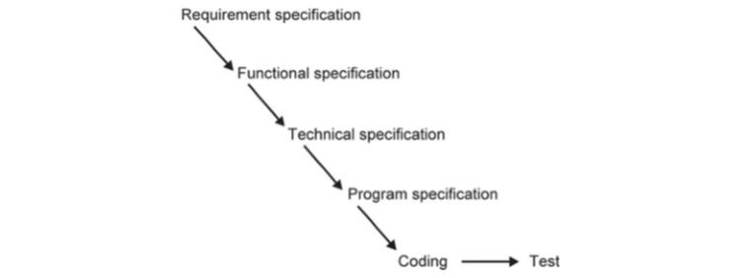
Testavimas „Waterfall“ modelyje
Testavimas vykdomas po to, kai programos kodas yra pilnai sukurtas.

Slide 13
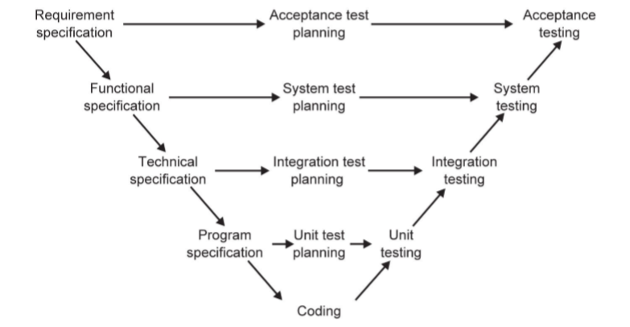
Testavimas V-modelyje
Notes:
Verification – kairėje pusėje patikrinama, ar mes kuriame sistemą teisingu būdu.
Validation – dešinėje pusėje patikrinama, ar sukurta sistema atitinka reikalavimus.
Ankstyvus testavimo planavimas, testų kūrimas prasideda su kiekvienu darbo produkto - specifikacijos dokumentu, kuris analizuojamas ir pagal jį kuriami testavimo atvejai.
Tai leidžia surasti klaidas kaip galima anksčiau kūrimo procese, kada darbo produktas yra sukurtas.
Kiekvienas etapas turi būti baigtas prieš prasidedant kitam etapui.
Testuotojai yra įtraukiami į dokumentų peržiūras prieš juos išleidžiant. Peržiūrima iš testuotojo perspektyvos.
Kiekvienam darbo produktui yra skirta atskira testavimo veikla.

Slide 14
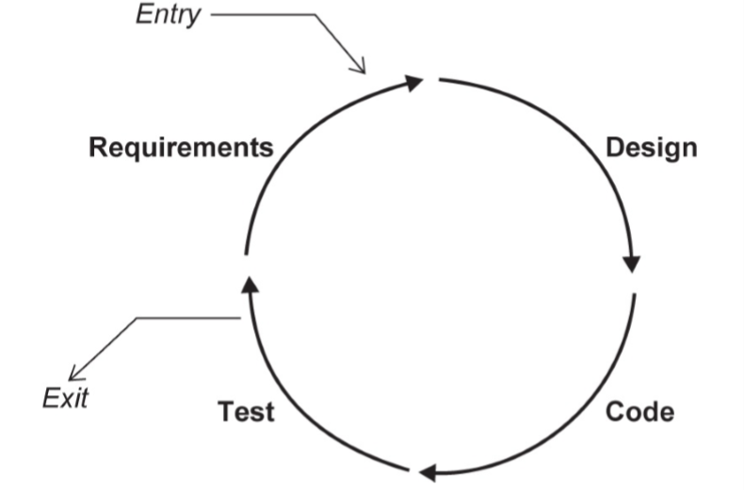
Testavimas iteratyviame modelyje
Notes:
Iteratyviame programinės įrangos kūrimo modelyje nereikia visų reikalavimų pilnai apibrėžti prieš darant kodavimą.
Programinė įranga yra kuriama etapais/iteracijomis. Kiekvienoje iteracijoje yra reikalavimų apibrėžimas, projektavimas, kodavimas ir testavimas.

Slide 15
Testavimo lygiai
Komponento testavimas
Komponentų integracijos testavimas
Sistemos testavimas
Priėmimo testavimas
Notes:
Šie lygiai gali būti pritaikomi ir iteratyviam modeliui.

Slide 16
Komponento testavimas
Komponentas – yra mažiausias testuotinas programos vienetas, tai gali būti procedūra, funkcija, klasė ir pan.
Testavimo tikslas – įsitikinti, kad komponentas atitinka jo reikalavimus; patikrinti, kad visas kodas, parašytas komponentui, gali būti vykdomas.
Testavimą atlieka tas programuotojas, kuris rašė kodą, arba tas, kas rašė programos specifikaciją.

Slide 17
Komponentų integracijos testavimas
Testavimo tikslas – atskleisti klaidas sąsajose ir sąveikoje tarp integruotų komponentų: ar teisingai vienas komponentas kviečia kitą komponentą; ar teisingai vykdomas duomenų perdavimas tarp sąveikaujančių komponentų; ar užtikrintas duomenų suderinamumas; ar sąsaja tarp komponentų yra patikima.
Testavimą atlieka programuotojai.

Slide 18
Sistemos testavimas
Testavimo tikslas – surasti klaidas sistemoje; patikrinti, ar sistema veikia pagal apibrėžtus funkcinius ir nefunkcinius reikalavimus.
Testavimą atlieka nepriklausomi specialistai, kurie nevykdo analizės, projektavimo ir programavimo veiklų.
Testavimas atliekamas atskiroje, testavimui skirtoje aplinkoje.
Testuojamas sistemos funkcionalumas, saugumas, suderinamumas su naršyklėmis, lokalizacija, vartotoja sąsaja, apkrova ir kita.
Notes:
Functional requirement yra reikalavimas, kuris aprašo funkciją, kurią sistema ar komponentas turi atlikti.

Slide 19
Priėmimo testavimas
Testavimo tikslas – išbandyti sistemą ir įsitikinti, kad sistema atitinka apibrėžtus veiklos reikalavimus ir procesus.
Testavimą atlieka užsakovo atstovai.
Testavimas atliekamas užsakovo testinėje aplinkoje pagal reikalavimų specifikaciją ar priėmimui paruoštus testavimo scenarijus.
Testavimo metu rastos klaidos ir neatitikimai reikalavimams registruojami klaidų valdymo sistemoje. Nauja sistemos versija su klaidų pataisymais diegiama į užsakovo testinę aplinką. Pataisytos klaidos patikrinamos.
Priėmimo testavimas baigiamas pagal sutartus priėmimo kriterijus.
Priimta sistema yra diegiama gamybinėje aplinkoje.
Notes:
Sistemos priėmimo kriterijų pavyzdys:
Ištaisytos visos P1 ir P2 prioritetų klaidos.
Sistema atitinka reikalavimus, aprašytus patvirtintoje detalioje specifikacijoje.
Žemo prioriteto (P3 ir P4) klaidos taisomos bandomosios eksploatacijos metu.

Slide 20
Testavimas yra procesas
Testavimo planavimas
Testavimo analizė ir projektavimas
Testavimo vykdymas
Testavimo užbaigimas

Slide 21
Testavimo planavimas
Planavimo metu apibrėžiama programinės įrangos testavimo strategija, kurioje nustatoma ir aprašoma:
Testavimo objektas, apimtis ir tikslai.
Testavimo lygiai ir juose vykdomi testai su atlikimo technika, pradžios ir baigimo kriterijais.
Testavimo užduotys ir jų atlikimo tvarka.
Klaidų valdymo procesas.
Testavimo aplinka.
Testavimo įrankiai.
Notes:
Pasiruošimas testavimui yra tiek pat svarbus, kiek ir pats testavimas.
Apimtis – ką mes galėtume testuoti, ką mes privalome testuoti, ką mes realiai galime pratestuoti (priklauso nuo apribojimų).
Testavimo aplinka – aprašyti testavimo serverio, testavimo darbo vietos programinės ir techninės įrangos charakteristikos.

Slide 22
Testavimo analizė ir projektavimas
Testavimo atvejai ruošiami remiantis analizės specifikacija. Tikrinama, ar specifikacijoje aprašyti reikalavimai yra aiškūs, suprantami, ar nėra loginių klaidų, ar nesidubliuoja informacija, ar nėra dviprasmybių.
Kiekvienam testuojamam reikalavimui turi būti sukurtas bent vienas testavimo atvejis.
Testavimo atvejui priskiriamas prioritetas.
Testavimo atvejui apibrėžiamas jo laukiamas rezultatas.
Nustatomi testavimo atvejui reikalingi duomenys.
Testavimo tikrinimo sąrašas gali būti sukurtas patikrinti sistemos grafinę naudotojo sąsają (GUI) ar kitus reikalavimus.
Notes:
Paruošti testavimo atvejai padengia visus susijusius funkcinius reikalavimus.
Panaudotos visos reikalingos testavimo technikos. TA nesidubliuoja ir nepersidengia.
Tinkamai nustatyti TA prioritetai. TA vykdyti pagal prioritetus.

Slide 23
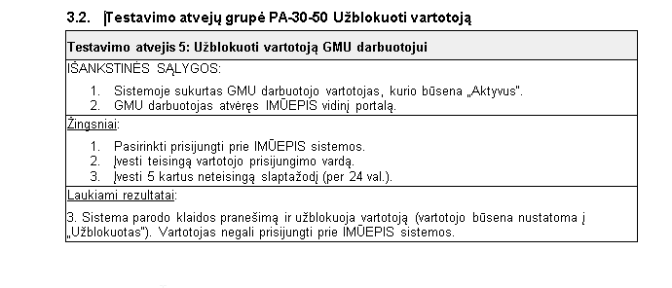
Testavimo atvejo pavyzdys

Slide 24
Testavimo vykdymas
Funkcionalumo testavimas pradedamas, kai paruošti testavimo atvejai, paruošta testavimo aplinka, sudiegta sistemos versija testavimo aplinkoje.
Funkcionalumo testavimo vykdymo metu gali būti tikrinama naudotojo grafinė sąsaja pagal paruoštą tikrinimo sąrašą.
Saugumo testavimas atliekamas kartu su funkcionalumo testavimu.
Funkcionalumo testavimo vykdymo metu tikrinamas sistemos suderinamumas su naršyklėmis ir sistemos sąsaja lietuvių ir anglų kalbomis.

Slide 25
Testavimo vykdymas
Vykdomi funkcionalumo testavimo atvejai ir žymimi jų vykdymo rezultatai: Pavykęs, Nepavykęs, Blokuotas. Jeigu gautas rezultatas nesutampa su laukiamu rezultatu, registruojama klaida.
Pataisytos klaidos yra patikrinamos. Jeigu klaida nepataisyta, ji pakartotinai atidaroma. Jeigu klaida pataisyta, susijusio testavimo atvejo vykdymo rezultatas keičiamas į Pavykęs.
Funkcionalumo testavimas baigiamas, kai planuoti testavimo atvejai yra įvykdyti ir visos surastos klaidos užregistruotos.
Patikrinus ištaisytas klaidas atliekamas regresinis testavimas, kurio metu tikrinama, ar klaidų ištaisymas nepaveikė sistemos funkcionalumo, kuris veikė teisingai prieš klaidų taisymą.

Slide 26
Testavimo uždarymas
Testavimo atvejai įvykdyti, testavimo tikrinimai atlikti (nėra nevykdytų ir blokuotų atvejų ir tikrinimų).
Pataisytos klaidos yra patikrintos.
Atviros klaidos peržiūrėtos ir surašyti sprendimai dėl jų tolesnio taisymo: netaisysim, taisysim vėliau, ne klaida, pakeitimas ir pan.
Paruošta testavimo rezultatų ataskaita.

Slide 27
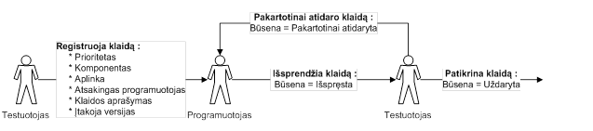
Klaidų valdymo sistema
Klaidos registruojamos klaidų valdymo sistemoje JIRA.
Klaidos valdomos pagal procesą:
Notes:
Klaida aprašoma trumpais aiškiais sakiniais, vengiant dviprasmiškos informacijos.
Jei aprašant klaidą, klaidinga situacija turi būti pakartojama. Aprašyme neturi būti perteklinių žingsnių.
Tinkamas klaidos aprašymas, prioretizavimas ir valdymas.
Minimalus "Invalid" klaidų skaičius (išimtinės klaidos).

Slide 28
Klaidos prioritetas
Klaidos klasifikuojamos pagal prioritetą, kuris parodo, kokią įtaką klaida daro sistemos veikimui, duomenims ar resursams.
P1 – Blokuojanti (Blocker) – sistema naudotis neįmanoma, ji neveikia arba lūžta, prarandami duomenys;
P1 – Kritinė (Critical) – atskiromis sistemos dalimis naudotis neįmanoma: neveikia arba prarandami duomenys.
P2 – Svarbi (Major) – neteisingas pagrindinių sistemos funkcijų veikimas.
P3 – Nesvarbi (Minor) – klaida yra nepagrindinėse sistemos funkcijose arba klaidos blokuotą funkcionalumą galima pasiekti kitu būdu.
P4 – Smulki (Trivial) – nereikšminga klaida (pvz.: rašybos klaida, tekstas nelygiojamas).
Notes:
P1 blokeris – nepavyksta prisijungti prie sistemos, nėra meniu punkto į registruoti naują prašymą, P1 kritinė- užpildome prašymo duomenis, tačiau sistema neužregistruoja prašymo,
P2 – neanuliuoja prašymo, neišsaugo pakeistų prašymo duomenų; P3 – nepašalina prašymo; neveikia paieška pagal vieną kriterijų; P4 – pranešime nėra lietuviškų raidžių.

Slide 29
Klaidos sprendimas
Galimi klaidų sprendimai:
Ištaisyta (Fixed) – klaida pataisyta.
Taisymas atidėtas (Later) – klaida bus sprendžiama vėliau.
Neteisinga (Invalid) – aprašyta problema yra ne klaida.
Netaisoma (Won‘t fix) – aprašyta klaida nebus taisoma, jos neįmanoma ištaisyti arba ištaisymas reikalauja didelių laiko sąnaudų, o ištaisymo įtaka sistemos kokybei yra minimali.
Pasikartojanti (Duplicate) – tokia klaida jau yra užregistruota.
Nepavyksta atkartoti (Cannot Reproduce) – nepavyksta atkartoti aprašytos klaidos.

Slide 30
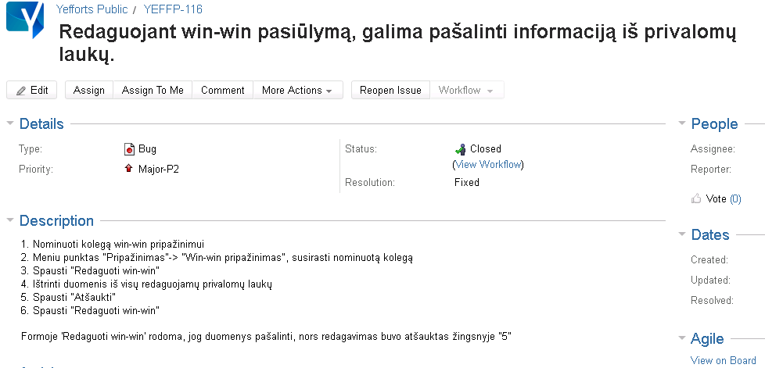
Klaidos pavyzdys

Slide 31
Testavimo įrankiai
Testavimo proceso metu atliekamoms užduotims ir veikloms palengvinti, pagreitinti gali būti naudojami įrankiai.
Testavimo valdymo įrankiai: qTest, QABook, QAComplete.
Klaidų valdymo įrankiai: MantisBT, Bugzilla, JIRA, FogBugz.
Testavimo atvejų valdymo įrankiai: TestLink, TestLodge, Testopia.
Testavimo duomenų paruošimo įrankiai: Data Generator, Datatect.
Testavimo vykdymo įrankiai: Selenium, Sahi, SoapUI.
Saugumo testavimo įrankiai: Vega, Wapiti, W3af, Iron Wasp.
Našumo, apkrovos ir streso testavimo įrankiai: JMeter, Tsung, Locust.

Slide 32
Reikalavimui testuotojui
Analitinis mąstymas
Pastabus detalėms
Kruopštus, kantrus
Atsakingas, savarankiškas
Nusiteikęs „pesimistiškai“: sistemoje yra klaidų
Žodinė ir rašytinė komunikacija
Dirbti komandoje
Notes:
Testuotojai gauna grįžtamąjį ryšį apie nesurastas klaidas ir neatitikimus reikalavimams iš kliento per priėmimo testavimą ar galutinių sistemos vartotojų naudojantis sistema realioje aplinkoje.

Slide 33
Nuorodos
Testavimo terminų žodynas http://glossary.istqb.org/
Testavimo pagrindai knygoje Rex Black, Erik Van Veenendaal, Dorothy Graham (2012), Foundations of Software Testing - ISTQB® Certification, 3rd ed., Cengage Learning
Interaktyvi testavimo bendruomenės svetainė https://www.stickyminds.com/
Notes:
ISTQB® (International Software Testing Qualifications Board)

Slide 34
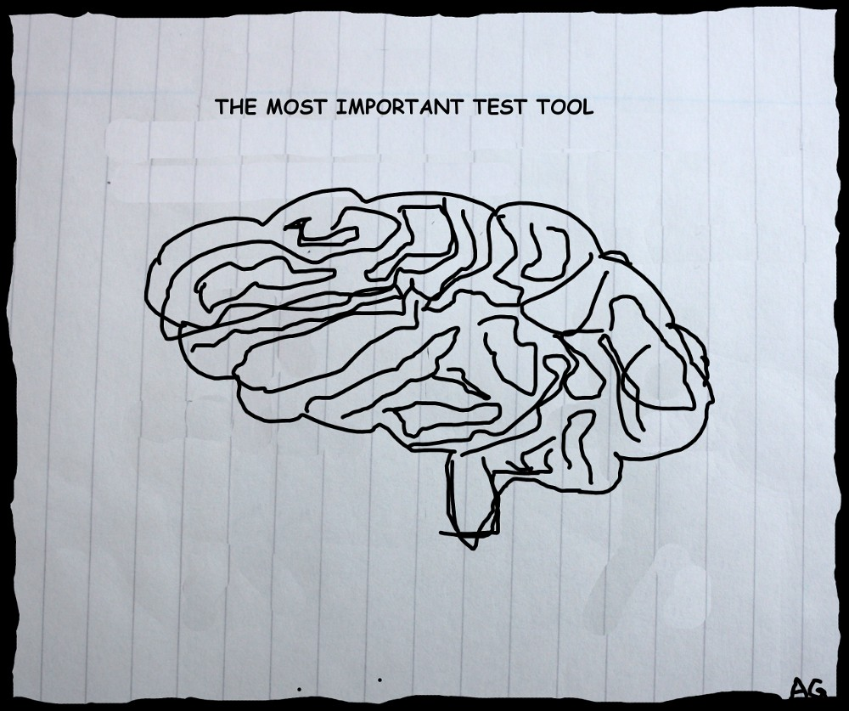
Testavimo humoras

Slide 35
Testavimo humoras
Light Bulb
Question: How many testers does it take to change a light bulb? Answer: None. Testers do not fix problems; they just find them.
Question: How many programmers does it take to change a light bulb? Answer1: What’s the problem? The bulb at my desk works fine! Answer2: None. That’s a hardware problem.

Slide 36
Testavimo humoras
Programmer Responses
Some sample replies that you get from programmers when their programs do not work:
“It works fine on MY computer”
“It worked yesterday.”
“It must be a hardware problem.”
“What did you type in wrong to get it to crash?”
“You must have the wrong version.”
“Somebody must have changed my code.”
“Why do you want to do it that way?”
“I thought I fixed that.”

Slide 37

Testavimo humoras

Slide 38
Klausimai?

Slide 39
Praktinė užduotis 1
List the defects/enhancements in the room you are in right now.
[For example: there are dirty marks on the wall; the lighting could be better]

Slide 40
Praktinė užduotis 2
There is a simple program with the following items:
Input Box A
Input Box B
Add button
Result Text Box [=A+B]
Identify all the test cases for the program. [Example: press the Add button without entering anything in Input Box A and B]

Slide 41
Praktinė užduotis 3
Defect reporting
As a tester, the best part of the job is to report defects. We would like to know how you would report the following defect (you can decide upon the fields you want to include while reporting the defect in the best way).
Write detailed defect report for this sample defect: After logging into Gmail, it navigates to Google.com

Slide 42
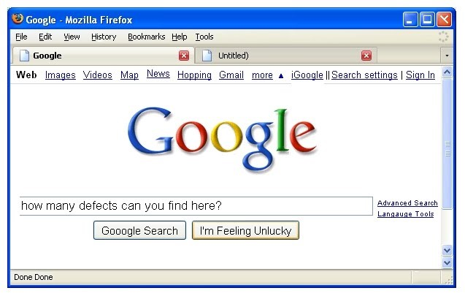
Praktinė užduotis 4
Find more than 20 defects (layout inconsistencies, spelling errors, and the like) in the image below:

